Slide 1
Vinkkejä uudelle lukiolaiselle!

Slide 2
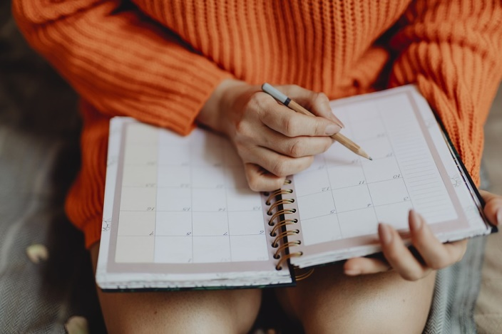

Slide 3
Aikataulut
Oma ajankäyttö on suunniteltava! Lukiolainen tarvitsee kalenterin, johon hän merkitsee eri kurssien töitä.
Oppitunnin työskentelyaika pitää käyttää tehtävien tekemiseen.
Lukiolaisen pitää oppia tekemään töitä sekä koulussa että kotona. Ylioppilastutkintokin tehdään koulussa - ei sitä voi tehdä kotona.

Slide 4
Opiskelurauha
Oppitunnilla asiaa auttaa se, että kännykät pidetään joko repussa tai jätetään luokan eteen kännykkäparkkiin. Työskentelyyn käytetään lähinnä tietokonetta.
Kännykkä kiinni oppitunnilla ja eletään täysillä oppitunnin hetkessä. Tämä on myös kohteliasta käytöstä muita paikalla olevia kohtaan.
Lukion opettajan ei tarvitse enää huomauttaa työrauhasta.

Slide 5
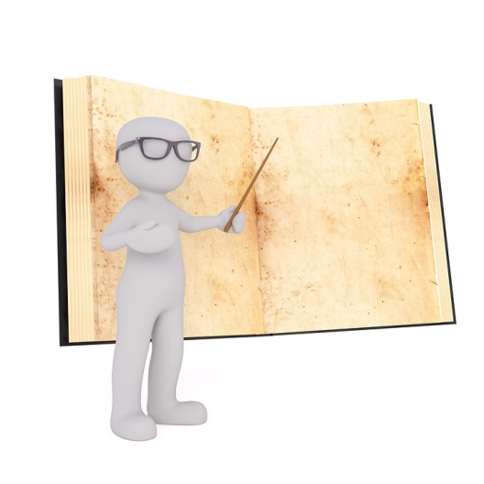

Slide 6
Opiskelukäytännöt
Opettaja antaa oppitunneilla tehtävän ohjeistuksen yhden kerran koko luokalle.
Oppitunneilta ei olla turhan takia poissa.
Tuntitehtävät ovat opetussuunnitelman mukaisia, ja kaikki opiskelu jo ykköskurssista lähtien valmistaa ylioppilastutkintoon.
Ryhmätöissä vastuuta jaetaan joukolla ja lähdetään ennakkoluulottomasti tekemään töitä kaikkien kanssa.

Slide 7
Äidinkielen ja kirjallisuuden opiskelu
Jokaisella kurssilla luetaan myös kaunokirjallisuutta. Se kuuluu opetussuunnitelmaan, ja kaunokirjallisuuden lukutaitoa tarvitaan, jotta voi läpäistä ylioppilaskokeen.
Lukio-opiskeluja varten tarvitaan siis Oriveden kaupunginkirjaston kirjastokortti.
Suunnittele, milloin luet kirjaa. Ala lukea sitä heti kurssin alussa.

Slide 8


Slide 9
Opiskelutöiden palautus
Kurssityöt tehdään ajoissa.
Myöhässä palautettavista äidinkielen töistä ei saa palautetta eikä arvosanaa. Ne opettaja merkitsee vain suoritetuiksi.
Pelkästään suoritusmerkinnällä merkityt työt laskevat kurssiarvosanaa selvästi.
Opettajalla pitää olla riittävästi näyttöä, jotta hän voi antaa kurssiarvosanan. Siksi kaikki työt on palautettava.

Slide 10
Palautetta myös opettajalle
Opettaja on suunnitellut asian sijoittelun kurssin eri vaiheisiin ja hän on miettinyt työtavat. Näistä voi antaa palautetta.
Kurssin jälkeen ja kurssin aikana opettaja ottaa mielellään vinkkejä vastaan opiskelijoilta.

Slide 11
Arvosanat
Lukion arvosanoja EI voi verrata peruskoulun arvosanoihin. Tehtävät ovat laajempia ja vaatimustaso on korkeampi.
Jokainen kurssi arvioidaan erikseen. On siis mahdollista, että opiskelijalla on saman oppiaineen kursseista erilaisia arvosanoja.
Jos kurssin arvioinnissa kovasti jää mietityttämään jokin asia, pitää kysyä perusteluja opettajalta.

Slide 12
Ole yhteydessä opettajaan
Viestintä opettajan kanssa tapahtuu oppitunneilla.
Tarvittaessa opettajalle voi lähettää Wilma-viestin. Wilma-viesti on hyvä senkin takia, että näin asia tulee kirjoitettua muistiin talteen.
Opettajainhuoneen ovella olevaan laatikkoon voi palauttaa tekstejä ja kirjoja.

Slide 13
Wilma-viesti kirjoitetaan näin:
Muista, että kirjoitat Wilma-viestiin asiasta mahdollisimman tarkasti.
Otsikoi tarkasti ja lisää jo otsikkoon tieto siitä, mihin kurssiin asiasi liittyy.
Kirjoita koko nimesi ja ryhmäsi viestiin.
Tervehdi.
Kirjoita kirjakielellä asiasi.

Slide 14
Tiukan paikan tullen
Kannattaa ottaa asioita yksityisesti puheeksi opettajan kanssa, jos jokin asia vaivaa. Voi ottaa puheeksi, jos elämässä on raskas jakso ja opinnot tuntuvat liian raskailta. Näin opettaja saa tietoa, miksi opiskelija on vaikkapa väsyneen oloinen.
Lisäaikaa saa pyytämällä mutta lisäajan pyytäminen on poikkeuksellista eikä siitä saa tulla tapa.
Opettajat ovat koulussa opiskelijoita varten. Autamme mielellämme.

Slide 15
Opiskelu ja vapaa-aika
Pitää erottaa selkeästi toisistaan työnteko ja vapaa-aika, jotta työskentely olisi tehokasta.
Sähköisen viestinnän keskellä vaaditaan hyvää itsekuria pitää nämä puolet erillään.

Slide 16
Opiskeleminen on mukavaa
Pyritään yhdessä siihen, että oppitunneilla on myönteinen tunnelma ja hyvä tekemisen meininki. Oppitunneilla saisi olla joskus jopa hauskaa.
Vastataan reippaasti, kun opettaja kysyy.
Suhtaudutaan muiden vastauksiin aina myönteisesti kannustaen. Onpa hyvä, jos joku muukin kuin opettaja lähtee puhumaan kaikkien kuullen tunnin teemasta! Vau!

Slide 17
Lukion lopussa
Lukion käynyt nuori osaa tarkastella maailmaa monipuolisesti.
Lukio-opintojen kautta nuori ymmärtää, kuinka hienoa on tietää erilaisista asioista, joita eri tieteenalat tutkivat.
Lukio-opintojen kautta on tavoitteena kehittää omia ajattelutaitoja.
Äidinkielen ja kirjallisuuden opinnoissa harjoitellaan laajasti lukemista ja kirjoittamista. Hyvä lukutaito on nykymaailmassa tärkein kansalaistaito.

Slide 18

Mukavia lukiovuosia!

